Slide 1
William Stallings
Data and Computer Communications
7th Edition
Bab 21
Keamanan jaringan

Slide 2
Hal yang dibutuhkan dlm keamanan
Dapat dipercaya
Berintegritas
Tersedia

Slide 3
Menyerang pasif
Tidak terdengar dalam transmisi
Untuk memperoleh information
Pelepasan dari isi surat
  Orang luar belajar isi dari transmisi.
Analisa
  Dengan menangkap frekuensi dan panjang gelombang dari pesan ,enkripsi sama,komunikasi alami mungkin terkira.
Sulit untuk deteksi
Dapat dicegah

Slide 4
Active Attacks
Penyamaran
  pemberlakuan menjadi sebuah kesatuan yang berbeda
Mengulangi
Modifikasi pesan
Denial of pelayanan
Mudah dideteksi
  Deteksi mudah untuk pencegahan
Melindungi

Slide 5
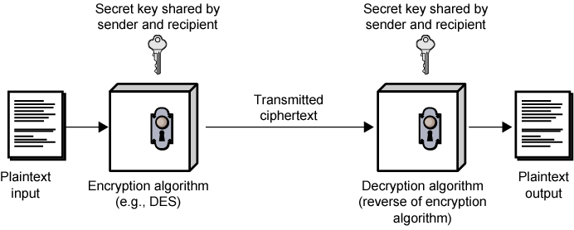
Enkripsi Simetris(sederhana)

Slide 6
Komposisi
Text datar
Algoratima Enkripsi
Kunci rahasia
Text Rahasia
Algoritma deskripsi

Slide 7
Requirements for Security
Algoritma enkripsi kuat
  Sama jika diketauhi, sebaiknya tidak dapat untuk dekripsi atau percobaan kunci
  Sama jika sejumlah kepingan text merupakan tersedia bersama dengan text sederhana
Pengirim dan Penerima harus memperoleh kerahasiaan kunci keamanan
Salah satu kunci yang diketahui, semua komunikasi menggunakan kunci ini untuk bisa membaca

Slide 8
Penyerangan enkripsi
Analisa kript
  Menyampaikan secara alami dari algoritma ditambah beberapa pengetahuan karakteristik dari text sederhana.
  Mencoba untuk menarik kesimpulan text sederhana atau kunci.
Pemaksaan
  Mencoba setiap kemungkinan kunci sehingga text sederhana dicapai

Slide 9
Algorithms
Kepingan blok
  Proses text sederhana dalam ukuran blok yang tetap menghasilkan kepingan dari text yang ukurannya sama.
  Standar enkripsi data (DES)
  Triple DES (TDES)
  Standar enkripsi sebelumnya.

Slide 10
Standar data enkripsi
Standar US
64 bit text blok datar
56 bit kunci
dipecahkan di tahun 1998 oleh Electronic Frontier Foundation
  Mesin khusus tujuan
  Kurang dari tiga hari
  DES sekarang tidak digunakan

Slide 11
Triple DEA
ANSI X9.17 (1985)
Diresmikan dlm standar DEA th 1999
mengunakan 3 kunci dan 3 esekusi dari algoritma DEA
Panjang kunci yang efektif 112 atau 168 bit
Pelan
Ukuran blok (64 bit) sangat kecil

Slide 12
Standar enkripsi sebelumnya
Institut standar dan teknologi nasional/National Institute of Standards and Technology (NIST) dalam 1997 disebut Advanced Encryption Standard (AES)
  Kekuatan keamanan lebih besar sama dengan 3DES
  Efesiensi mutu
  Sandi rahasia simetris blok
  Panjang blok 128 bits
  Panjang kuncinya 128, 192, and 256 bits
  Evaluasi memasukkan keamanan, efisiensi komputional,keperluan memory, kecocokan dan fleksibelitas hardware dan software
  2001, AES terbitan sebagai standar proses informasi federal (FIPS 197)

Slide 13
Deskripsi AES
Mengambil kunci sepanjang 128 bit
Input adalah single 128-bit blok
  Menggambarkan sebagai matrik kotak
  Blokn dikopi didalam array yang ditetapkan
    dimodifikasi disetiap tingkatan
  Setelah tingkatan terakhir, keadaan tersebut dikopi ke output matrix
128-bit kunci digambarkan sebagai kotak matrix dari byte
  dikembangkan didalam array mengatur kata dari kunci
  Setiap 4 byte
  Mengatur 44 kata total kunci dari 128 bit
Pemesanan byte oleh kolom
  Pertama empat byte dari 128 bit input text sederhana four bytes of 128-bit plaintext input menempati kolom pertama dimatrix
  Pertama empat byte dikembangkan kuncyu yang menempati kolom pertama dari w-matrix.

Slide 14
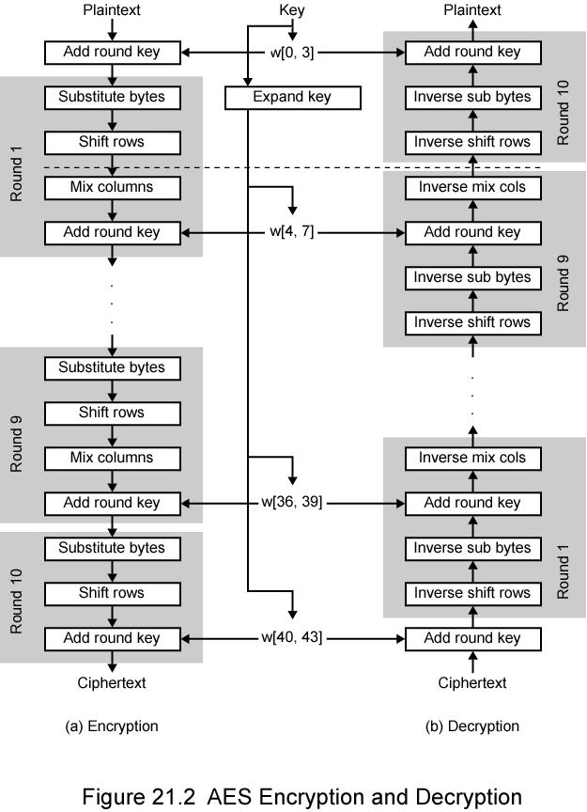
Enkripsi dan
Dekripsi AES

Slide 15
Ulasan AES (1)
Kunci dikembangkan didalam array dari empat puluh dua 32 bit kata,w[i]
  Empat kata jelas (128 bit) menjalankan sebagai deretan kunci dari setiap deretan array
Empaty tingkat perbedaan
  Satu permutasi dan tiga subtitusi
    Substitusi byte menggunakan tabel S-bax byte untuk melakukan subtitusi byte-byte dari blik.
    Penggeseran baris merupakan permutasi yang dlakukan baris oleh baris
    Kolom Campuran merupakan subtitusi yang merubah setiap byte dalam kolom sebagai fungsi dari semua dari byte dikolom
    Menambah rentetan kunci XOR bitwise dari edaran blok dengan porsi dari pengembangan kunci
Struktuir sederhana
  Untuk kedua enkripsi dan dekripsi, both encryption and decryption, kepingan memulai menambah deretan stage kuncid
  Diikuti oleh 9 deretan,
    Setiap memasukkan semua 4 tingkatan
  Diikuti oleh persepuluh tingkatan dari tiga tingkatan

Slide 16
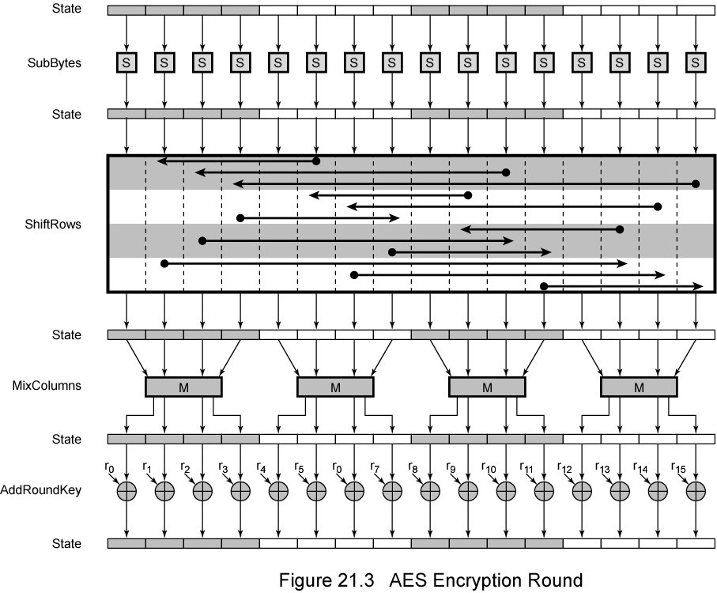
Deretan enkripsi AES

Slide 17
Ulasan AES (2)
Hanya menambah deretan tingkatan kunci menggunakan kunci
  Dengan menambah deretan tingkatan kunci diawal dan akhir
  Beberapa tingkatan yang lain awal dan akhir,dibalik tanpa kunci
    Bertambah tidak aman
Menambah deretan tingkatan kunci tidak berat dengan sendirinya
  3 deretan lainnya berebut bit
  mereka sendiri tidak menyediakan keamanan karena bukan kunci
Setiap deretan memutarbalik dengan mudah
Dekripsi menggunakan perkembangan kunci dalam perintah untuk memutar balik
  Tidak identik algoritma enkripsi
Mudah memeriksa bahwa enkripsi menemukan kembali plaintext
Tingkat terakhir dari enkripsi dan diskripsi diantara 3 tingkatan
  Untuk membuat kepingan kebalikkan

Slide 18
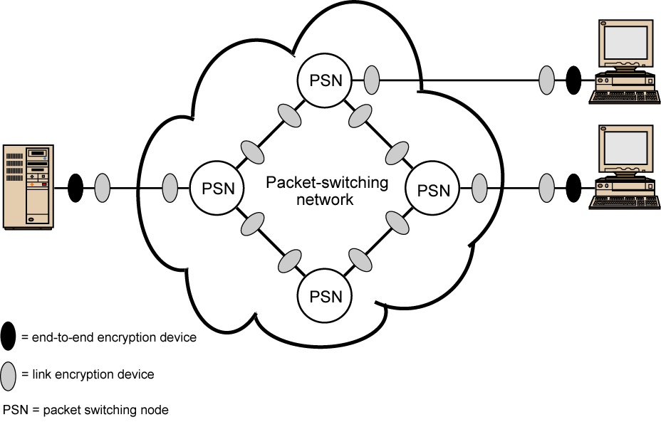
Lokasi Peralatan dari enkripsi

Slide 19
Hubungan enkripsi
Masing-masing hubungan komunikasi equipped at both ends
Keamanan semua trafik
Tingkat keamanan tinggi
Banyak persyaratan dari peralatan enkripsi
Pesan harus dienkripsi di masing–masing switch untuk membaca alamat (virtual circuit number)
Security vulnerable at switches
  Particularly on public switched network

Slide 20
Enkripsi End to End
Enkripsi dilakukan diakhir dari sistem
Data dalam bentuk enkripsi yang melewati jaringan unaltered
Tujuan membagi kunci dengan sumber untuk decrypt
Host hanya dapat enkripsi data user
  Jadi node switching tidak dapat membaca header atau paket routing
Pola lalu lintas tidak aman
Menggunakan sambungan end to end

Slide 21
Distribusi Key
Kunci diseleksi A dan dikirim ke B
Three party memilih key dan mengirimkan ke A dan B
Menggunakan old key untuk enkripsi dan transmisi new key dari A dan B
Menggunakan old key untuk transmisi kunci baru dari third party ke A dan B

Slide 22
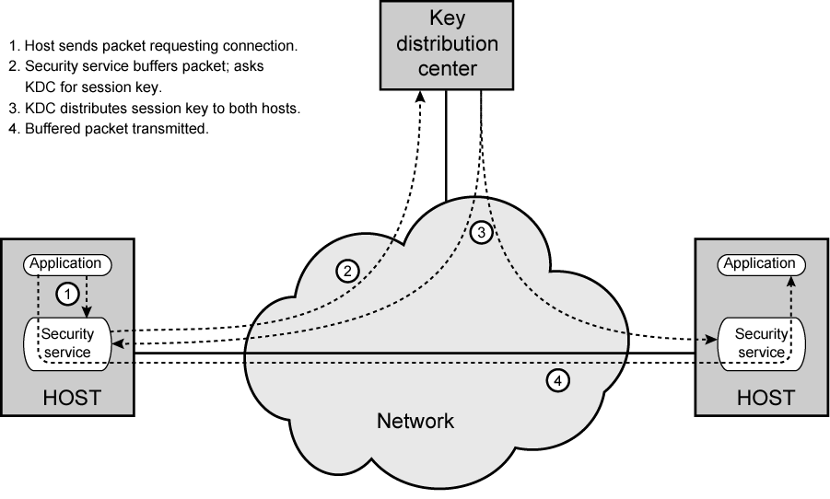
Distribusi key otomatik (diag)

Slide 23
Distribusi key otomatik
Session Key
  Digunakan untuk durasi dari satu logical connection
  Merusak pada akhir session
  Digunakan untuk pemakai data
Permanent key
  Digunakan untuk distribusi keys
Pusat distribusi key
  Determinasi system yang boleh komunikasi
  Menyediakan key satu sesi untuk koneksi
Security service module (SSM)
  Mennjukkan enkripsi end to end
  Mengandung keys untuk host

Slide 24
Traffic Padding
Menghasilkan potongat text yang berkesinambungan
Jika tidak ada text datar untuk encoding, maka akan mengirim data acak
Membuat ketidakmungkian analisa traffic

Slide 25
Autentikfikasi pesan
Protection against active attacks
  Pemalsuan data
  Eavesdropping
Pesan adalah authentic jika datang dari source yang diminta
Pengesahan mengijinkan receiver untuk mengklasivfikasi bahwa pesan itu asli atau authentic
  Message belum diubah
  Message dari sumber yang asli
  Message timeline

Slide 26
Authentication Using Encryption
Mengasumsikan penerima dan pengirim yang hanya mengetahui kunci
Message meliputi:
  error detection code
  sequence number
  time stamp

Slide 27
Authentication Without Encryption
Authentication tag generated and appended to each message
Message not encrypted
Berfungsi untuk:
  Messages broadcast ke multiple destinations
    Have one destination responsible for authentication
  One side heavily loaded
    Encryption adds to workload
    Can authenticate random messages
  Programs authenticated tanpa encryption bisa dieksekusi tanpa decoding

Slide 28
Message Authentication Code
Generate authentication code based on shared key and message
Common key shared between A and B
Jika hanya pengirim dan penerima yang mengetahui key dan code yang sesuai:
  Receiver assured message has not altered
  Receiver assured message is from alleged sender
  If message has sequence number, receiver assured of proper sequence

Slide 29
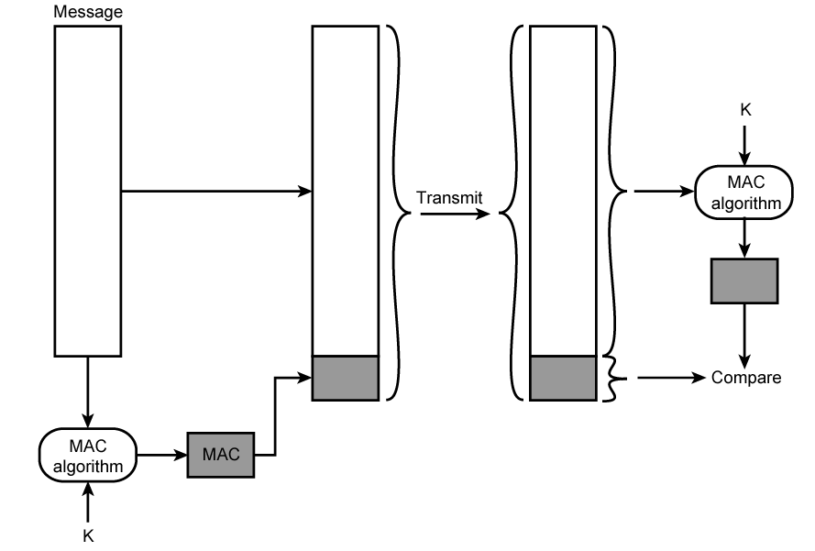
Message Authentication Using Message Authentication Code

Slide 30
One Way Hash Function
Accepts variable size message and produces fixed size tag (message digest)
Keuntungan pengesahan tanpa encryption
  Encryption lambat
  Encryption hardware mahal
  Encryption hardware optimized to large data
  Algorithms covered by patents
  Algorithms subject to export controls (from USA)

Slide 31
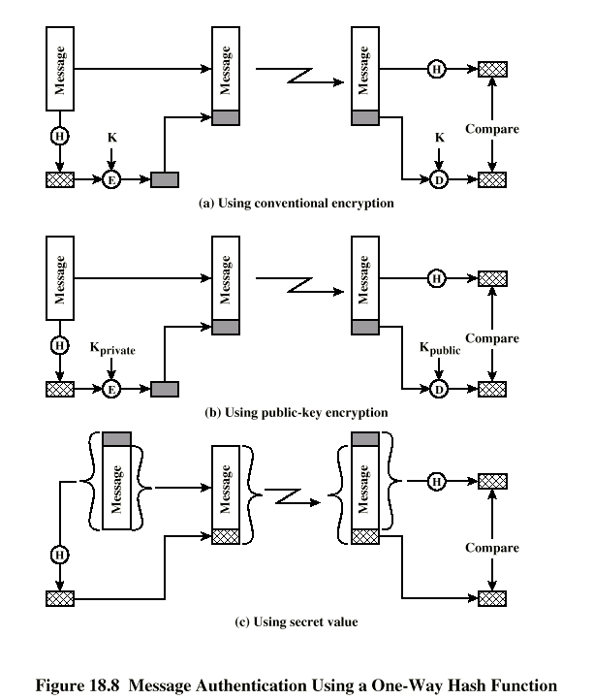
Using
One
Way
Hash

Slide 32
Secure Hash Functions
Hash function must have following properties:
  Can be applied to any size data block
  Produce fixed length output
  Mudah untuk menghitung
  Not feasible to reverse
  Not feasible to find two message that give the same hash

Slide 33
SHA-1
Secure Hash Algorithm 1
Pesan masukan lebih kecil dari 2⁶⁴ bits
  Diproses di 512 bit blocks
Keluaran 160 bit digest

Slide 34
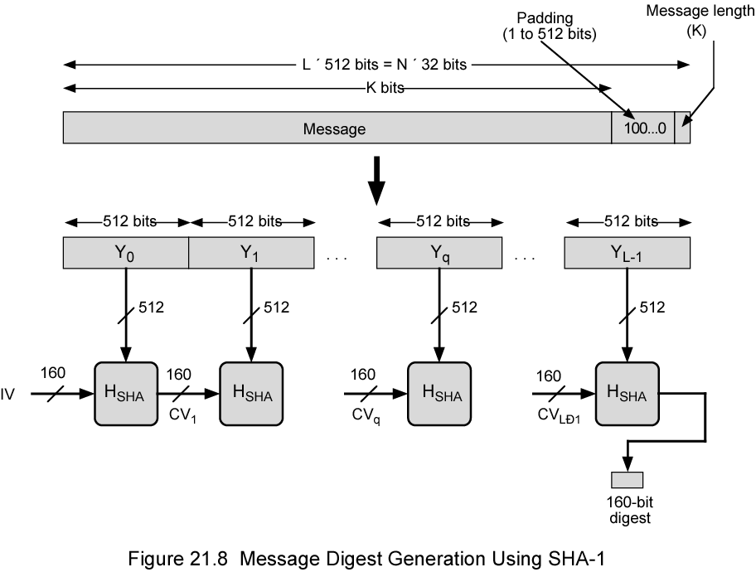
Message Digest Generation
Using SHA-1

Slide 35
Public Key Encryption
Dibangun di mathematical algorithms
Asymmetric
  Menggunakan dua separate keys
Ingredients
  Plain text
  Encripsi algoritma
  Public dan private key
  Cipher text
  Deskripsi algoritma

Slide 36
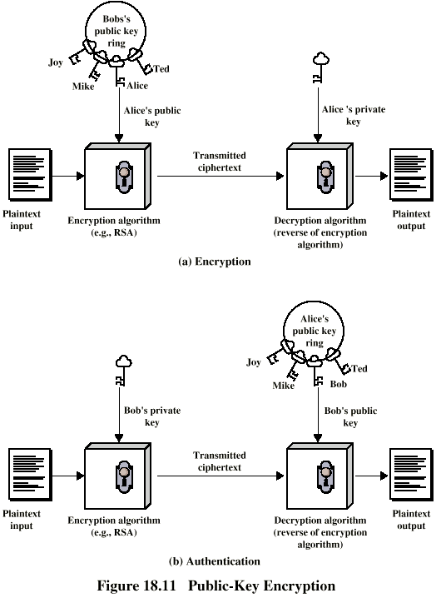
Public Key Encryption -
Encryption

Slide 37
Public Key Encryption –
Authentication

Slide 38
Public Key Encryption - Operation
One key made public
  Digunakan untuk encryption
Other kept private
  Digunakan untuk decryption
Infeasible to determine decryption key given encryption key and algorithm
Either key can be used for encryption, the other for decryption

Slide 39
Steps
User generates pair of keys
User places one key in public domain
To send a message to user, encrypt using public key
User decrypts menggunakan private key

Slide 40
Digital Signature
Sender encrypts message with their private key
Receiver can decrypt using senders public key
This authenticates sender, who is only person who has the matching key
Does not give privacy of data
  Decrypt key is public

Slide 41
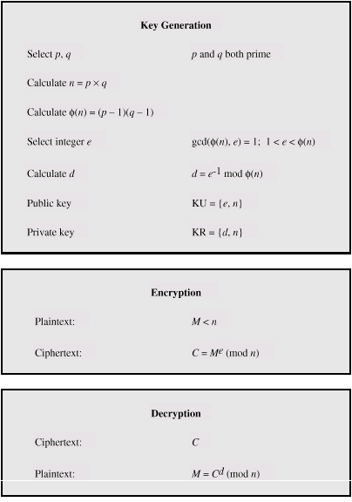
RSA Algorithm

Slide 42
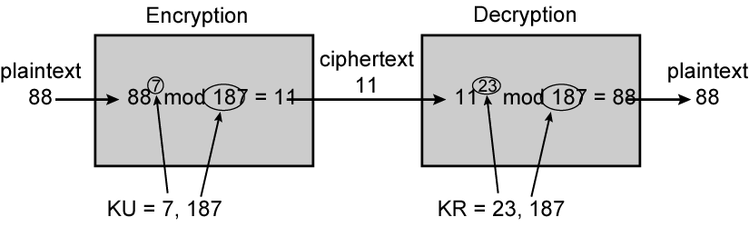
RSA Example

Slide 43
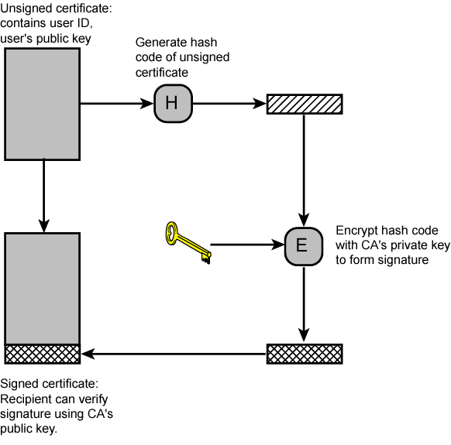
Public Key Certificate Use

Slide 44
Secure Sockets Layer
Transport Layer Security
Service keamanan
Transport Layer Security didefinisi di RFC 2246
SSL general-purpose service
  Set of protocols that rely on TCP
Two implementation options
  Part of underlying protocol suite
    Transparent to applications
  Embedded in specific packages
    E.g. Netscape and Microsoft Explorer and most Web servers
Minor differences between SSLv3 and TLS

Slide 45
SSL Architecture
SSL menggunakan TCP untuk menyediakan keandalan end-to-end service keamanan
SSL two layers of protocols
Record Protocol provides basic security services to various higher-layer protocols
  In particular, HTTP can operate on top of SSL
Three higher-layer protocols
  Handshake Protocol
  Change Cipher Spec Protocol
  Alert Protocol
  Used in management of SSL exchanges (see later)

Slide 46
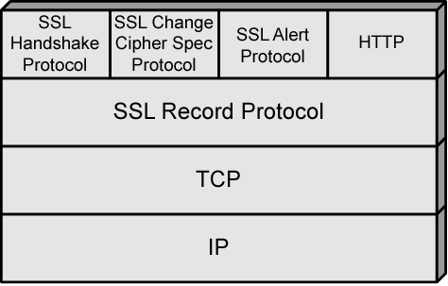
SSL Protocol Stack

Slide 47
SSL Connection and Session
Connection
  Transport that provides suitable type of service
  Peer-to-peer
  Transient
  Every connection associated with one session
Session
  Association antara client dan server
  Dibuat oleh Handshake Protocol
  Define set of cryptographic security parameters
  Used to avoid negotiation of new security parameters for each connection
Maybe multiple secure connections between parties
May be multiple simultaneous sessions between parties
  Not used in practice

Slide 48
SSL Record Protocol
Confidentiality
  Handshake Protocol defines shared secret key
  Digunakan untuk symmetric encryption
Message Integrity
  Handshake Protocol defines shared secret key
  Digunakan untuk membentuk message authentication code (MAC)
Each upper-layer message fragmented
  2¹⁴ bytes (16384 bytes) or less
Compression optionally applied
Compute message authentication code
Compressed message plus MAC encrypted using symmetric encryption
Prepend header

Slide 49
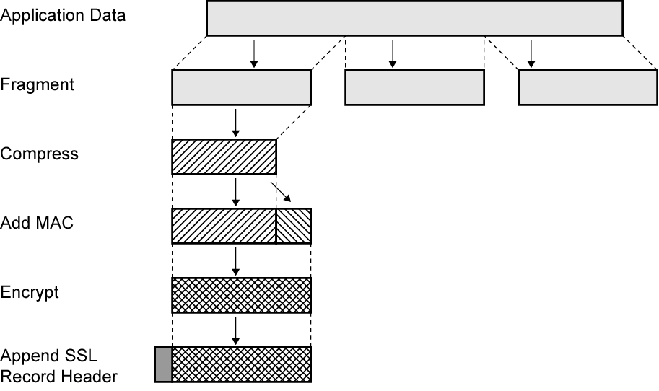
SSL Record Protocol Operation

Slide 50
Record Protocol Header
Content Type (8 bits)
  change_cipher_spec, alert, handshake, and application_data
  No distinction between applications (e.g., HTTP)
    Content of application data opaque to SSL
Major Version (8 bits) – SSL v3 is 3
Minor Version (8 bits) - SSLv3 value is 0
Compressed Length (16 bits)
  Maximum 2¹⁴ + 2048
Record Protocol then transmits unit in TCP segment
Menerima data decrypted, verified, decompressed, dan reassembled dan kemudian dikirim

Slide 51
Change Cipher Spec Protocol
Menggunakan Record Protocol
Satu pesan
  Satu byte bernilai 1
Cause pending state to be copied into current state
  Updates cipher suite to be used on this connection

Slide 52
Alert Protocol
Convey SSL-related alerts to peer entity
Alert messages compressed and encrypted
Dua byte
  Byte pertama warning(1) atau fatal(2)
    Jika fatal, SSL dengan seketika mengakhiri koneksi
    Other connections on session may continue
    No new connections on session
  Byte kedua mengindikasi specific alert
  E.g. fatal alert is an incorrect MAC
  E.g. nonfatal alert is close_notify message

Slide 53
Handshake Protocol
autentifikasi
Negotiate encryption and MAC algorithm and cryptographic keys
Digunakan sebelum semua aplikasi data dikirim

Slide 54
Handshake Protocol –
Phase 1 Initiate Connection
versi
  Versi tertinggi SSL dimengerti oleh client
acak
  Client-menghasilkan structure yang acak
  32-bit timestamp and 28 bytes from secure random number generator
  digunakan selama mengganti key untuk mencegah replay attacks
Session ID
  Panjang variable
  Nonzero indicates client wishes to update existing connection or create new connection on session
  Zero indicates client wishes to establish new connection on new session
CipherSuite
  List of cryptographic algorithms supported by client
  Each element defines key exchange algorithm and CipherSpec
Compression Method
  Compression methods client supports

Slide 55
Handshake Protocol –
Phase 2, 3
Client menunggu selama server mengirimkan pesan helo
  Prameter sama sebagai client helo
fase 2 tergantung skema enkripsi yang pokok
Pesan terakhir dalam fase 2 server_done
  Diperlukan
3 fase
  Siap menerima dari server_done, client memeriksa sertifikat jika diperlukan dan mengecek parameter server_helo
  Client mengirimkan pesan ke server,tergantung kunci skema pokok umum

Slide 56
Handshake Protocol –
Phase 4
Pengaturan komplit
Client mengirimkan pertukaran spesifikasi
Menunggu salinan CipherSpec dalam pengukur CipherSpec
  Bagian Handshake Protocol tidak dipertimbangkan
  Mengirim dengan menggunakan pertukaran protokol Cipher Spec
Client mengirimkan pesan yang terakhir dibawah algoritma baru, kunci dan rahasia
Pesan yang terakhir memeriksa pertukaran kunci dan keautentikkan
Server mengirimkan pertukaran CipherSpec-nya
Menunggu Transfer pengukur CipherSpec
Mengirimkan pesan terakhirnya
Handshake komplit

Slide 57
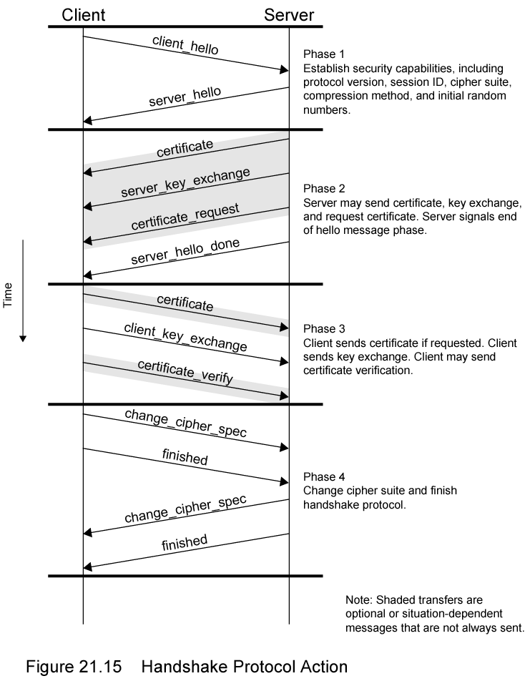
Handshake
Protocol
Action

Slide 58
IPv4 and IPv6 security
IPSec
Mengamankan kantor cabang mengkoneksi di internet
Mengamankan jalan masuk di internet
Konektifitas Extranet and intranet
Mempertinggi perdagangan keamanan elektronik

Slide 59
Keleluasaan IPSec
autentikasi header
Peralatan keamanan Dienkapsul
Pertukaran kunci
RFC 2401,2402,2406,2408

Slide 60
Assosiasi keamanan
Satu jalan menghubungkan antara pengirim dan penerima
selama 2 jalan ,2 assosiasi dibutuhkan
Parameter identifikasi 3 SA
  Index parameter keamanan
  Alamat tujuan IP
  Pengidentifikasi keamanan protokol

Slide 61
Parameter SA
Urutan penghitug nomor
Urutan penghitung luapan
Anti-jawaban windows
Informasi AH
Informasi ESP
Seumur hidup
IPSec protocol mode
  Tembusan, pengangkutan atau wildcard
Jalur kecil MTU

Slide 62
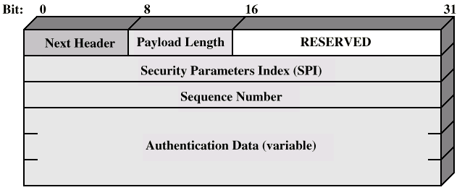
Autentik Header

Slide 63
Encapsulating Security Payload
ESP
Pelayanan dapat dipercaya

Slide 64
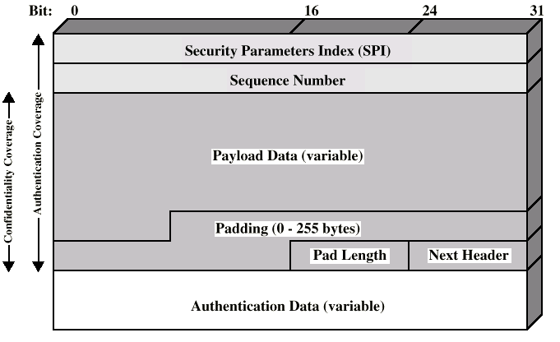
Paket ESP

Slide 65
Required Reading
Stallings bab 21
Web sites di public/private key encryption
RFCs mentioned
  www.rfc-editor.org

